Slide 1
SAG：基於查詢時動態超邊的
SQL 檢索增強生成
讀書會報告 | 原著：吳宇超 等（智躍 AI, Zleap AI）
2026 論文研讀

Slide 2
01 研究動機與背景
為什麼向量檢索不夠、知識圖譜又太貴？

Slide 3
這篇論文在解決什麼問題
Agent 系統的瓶頸正從模型能力轉移到資料基礎設施
多跳查詢下，每一步檢索錯誤都會沿推理鏈累積放大
檢索基礎設施需要的不只是更高的單次 Recall，而是跨多跳可靠組織證據的能力
核心矛盾：密集檢索快但淺；知識圖譜深但構建與維護成本極高

Slide 4
現有兩條路線各自的局限
路線一：密集檢索 Dense Retrieval
路線二：結構增強方法 Knowledge Graph
本質上是語義相似度匹配
難以還原實體之間明確的關聯鏈
無法將散落於多篇文件的證據組織成結構化證據鏈
遇到時間約束、實體角色、多步依賴時局限尤為明顯
離線構建知識圖譜或層級摘要
三元組抽取、實體融合、關係規範化，連續引入錯誤
構建成本高，維護成本甚至可能超過構建成本
查詢時常退化為節點/摘要層級的扁平相似度匹配
共同問題：離線精心構建的結構，與線上查詢召回之間存在系統性脫節

Slide 5
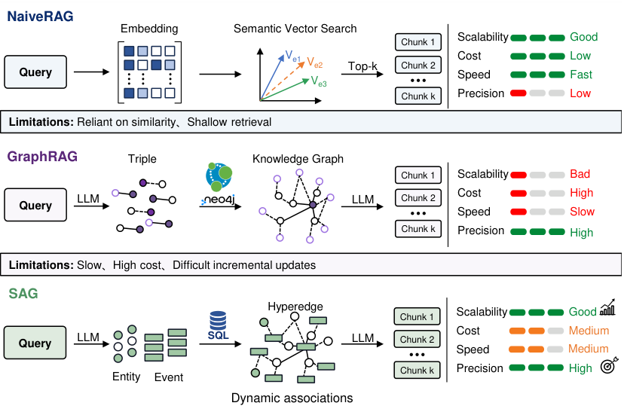
圖 1：三種 RAG 範式的流程與效能對比
SAG 兼顧檢索品質、結構能力與系統開銷，並天然支援僅追加式的增量更新

Slide 6
02 SAG 方法設計
如何在查詢當下，動態組織出局部的高階關係？

Slide 7
SAG 核心主張
檢索不應完全由密集相似度驅動，也不應依賴離線預構建的靜態圖
把文件轉化為「事件-實體索引」：一個事件 + 一組索引實體 = 一個隱性超邊
查詢時，SQL 驅動確定性的事件-實體關聯與局部超邊激活
結構化路徑與向量檢索整合為統一管道，LLM 僅在壓縮後的候選集上做最終篩選
超邊於查詢周圍即時實例化，不依賴靜態圖結構，無需全域重新計算

Slide 8
事件-實體索引 Event-Entity Index
事件 Event
區塊核心內容的簡明陳述，與 chunk 保持一對一映射
保留完整語義，不拆解為多個獨立三元組
避免三元組抽取造成的語義碎片化問題
實體 Entities
涵蓋時間、地點、人物、組織、群體、主題、作品、產品、動作、指標、標籤共 11 類
不攜帶完整語義，只作為連接不同事件的索引/擴展點
僅靠字串規範化與 SQL 去重，維護成本低，天然支援 append-only 增量寫入

Slide 9
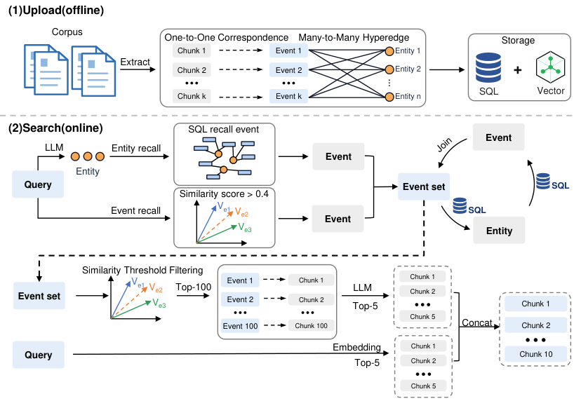
圖 2：SAG 架構總覽
離線：Chunk→Event+Entity 寫入 SQL/向量/全文索引；線上：種子召回→查詢時擴展→LLM精細篩選

Slide 10
檢索流程三步驟
1
種子檢索 Seed Retrieval
2
查詢時擴展 Query-Time Expansion
3
最終篩選 Final Selection
透過實體定位相關事件的入口點：實體路徑與查詢向量路徑雙管齊下，合併成初始候選事件集
沿共享實體逐跳（預設 H=1）擴展候選池，以 SQL Join 找出關聯事件，補足多跳中間證據
候選集縮限後由 LLM 精細重排序；結構路徑與語義路徑雙路輸出，合併去重回傳最終證據
SQL 負責確定性過濾與 Join；向量檢索負責語義擴展；LLM 僅保留給少數高價值的語義決策點

Slide 11
可解釋性 Interpretability
Query
Entities
Expanded Entities
Events
Hyperedges
Chunks
LLM 抽取實體 → 向量擴展 → SQL Join → SQL 擴展 → LLM 重排序
這條鏈條中的每一步皆可審計。若某一環節結果為空，可直接定位失敗原因（例如：實體未識別、擴展未產生新候選、或 SQL Join 未返回結果），避免了端到端黑盒模型的不可解構問題。

Slide 12
03 實驗結果
SAG 的檢索效果究竟提升了多少？

Slide 13
實驗設置
三個難度遞增的多跳基準：HotpotQA、2WikiMultiHopQA、MuSiQue，各抽樣 1,000 題
對比對象：HippoRAG 2（相同 Embedding／LLM 設定下重新執行）
指標：Recall@K（Any-hit 標準），主要報告 Recall@2 與 Recall@5
LLM：Qwen3.6-Flash；Embedding：BGE-Large-EN-v1.5（MuSiQue 另補 NV-Embed-v2）
超參數：擴展跳數 H=1，種子召回預算 50，候選事件 K_cand=100，最終輸出 K_out=10

Slide 14
主要結果：SAG vs. Baselines
方法 | MuSiQue | 2Wiki | HotpotQA | 平均
BGE-Large-EN-v1.5 | 41.6/56.2 | 61.6/69.0 | 76.0/88.8 | 59.7/71.3
NV-Embed-v2 (7B) | 52.7/69.7 | 67.1/76.5 | 84.1/94.5 | 68.0/80.2
HippoRAG 2 | 49.5/65.1 | 76.6/90.4 | 78.4/94.4 | 68.2/83.3
SAG (Ours) | 64.1/80.0 | 82.3/88.0 | 91.6/96.5 | 79.3/88.2
平均 Recall@2/5：SAG 79.3% / 88.2%
對比 HippoRAG 2：68.2% / 83.3%
9 個 Recall@K 指標中 8 個最佳
MuSiQue（推理鏈最長）Recall@5 達 80.0%
各儲存格為 Recall@2 / Recall@5 (%)

Slide 15
消融① 超邊 vs. 三元組
配置 | R@1 | R@2 | R@5 | R@10
三元組 Triples | 35.6 | 61.5 | 77.1 | 81.2
超邊 Hyperedge（本文） | 36.2 | 64.1 | 80.0 | 83.4
三元組版 SAG：Recall@5 = 77.1%
超邊版 SAG：Recall@5 = 80.0%
皆遠高於 HippoRAG 2 的 65.1%
管道架構帶來跨越式提升，超邊結構再貢獻 2.9 個百分點
資料集：MuSiQue

Slide 16
消融② 查詢時擴展的必要性
跳數配置 | R@1 | R@2 | R@5 | R@10
無擴展 H=0 | 35.7 | 57.3 | 69.4 | 74.3
帶擴展 H=1（基準） | 36.2 | 64.1 | 80.0 | 83.4
禁用查詢時擴展（H=0）
Recall@5 從 80.0% 降至 69.4%（−10.6 個百分點）
證明擴展機制補足了純向量檢索無法獨立召回的多跳中間證據
資料集：MuSiQue

Slide 17
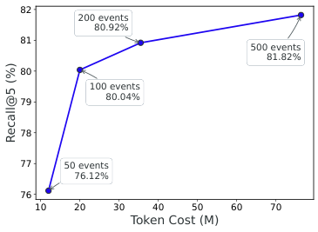
消融③ 候選數量與 Token 成本權衡
K_cand=50 → R@5=76.1%（12.0M tokens）
K_cand=100 → R@5=80.0%（20.0M tokens，基準）
K_cand=200 → R@5=80.9%（35.5M tokens）
K_cand=500 → R@5=81.8%（76.4M tokens）
100 events 為性價比拐點，之後邊際收益遞減

Slide 18
消融④ LLM 重排序與雙路配額
LLM 重排序 vs. 輕量 Reranker（表6）
替代 LLM 會使 R@5 下降 17.8 個百分點
結構/語義路徑配額（表7，MuSiQue）
5:5 配額互補性最佳（R@5=80.0%）
方法 | R@1 | R@2 | R@5 | R@10
Qwen3-Reranker-0.6B | 32.5 | 46.7 | 62.2 | 70.8
Qwen3.6-Flash (LLM) | 36.2 | 64.1 | 80.0 | 83.4
K_event | K_direct | R@1 | R@2 | R@5 | R@10
0 | 10 | 29.4 | 41.6 | 56.2 | 63.8
2 | 8 | 36.6 | 64.5 | 73.3 | 77.6
4 | 6 | 36.6 | 63.6 | 79.6 | 82.6
5 | 5（基準） | 36.2 | 64.1 | 80.0 | 83.4

Slide 19
對 Embedding 模型的魯棒性
方法 | R@1 | R@2 | R@5 | R@10
SAG (NV-Embed-v2) | 36.4 | 64.6 | 81.7 | 86.6
HippoRAG 2 (NV-Embed-v2) | 33.7 | 56.0 | 74.6 | 83.2
換用 NV-Embed-v2：SAG R@5 提升至 81.7%（HippoRAG2 為 74.6%）
換回 BGE-Large：SAG 僅微降至 80.0%（−1.7 個百分點）
HippoRAG2 大幅下降近 10 個百分點（至 65.1%）
SAG 的結構增益源於 SQL Join 的確切匹配，不高度依賴特定 Embedding 品質
資料集：MuSiQue

Slide 20
04 討論與結論
這個架構的邊界與下一步在哪裡？

Slide 21
局限與未來方向
1
剪枝機制
2
實體融合
3
Agent 記憶的事件級更新
實體邊界剪枝門檻為經驗設定，低頻但關鍵的橋樑實體可能被提早剪枝。未來可按語料庫頻率分層分配擴展預算。
目前僅做字串規範化與去重，同義實體可能削弱跨文件連接密度。未來可引入輕量級別名表。
目前僅支援持續追加；偏好覆蓋或狀態變更需要版本控制。下一步是擴展為支援版本控制的 Agent 記憶底座。

Slide 22
結論
SQL 劃定候選邊界，事件-實體索引承載完整語義
動態超邊在查詢時還原局部高階關係
向量模型與 LLM 僅在最高價值的節點介入
三個多跳基準展現卓越召回率與工程可行性，已於億級資料規模生產環境部署
個人看法：
SAG 重新分配了檢索管道中的職責，而非用更強模組取代標準 RAG——這對正在做企業級 RAG／Agent 記憶的團隊有直接參考價值。

Slide 23
討論題（讀書會用）
SAG 相較 GraphRAG 省下哪些具體成本？代價是什麼？
Q1
「查詢時動態超邊」能否推廣到非 QA 場景（如程式碼檢索、企業知識庫）？
Q2
實體融合缺失是否會在真實高噪音語料上放大誤差？
Q3

